Slide 1
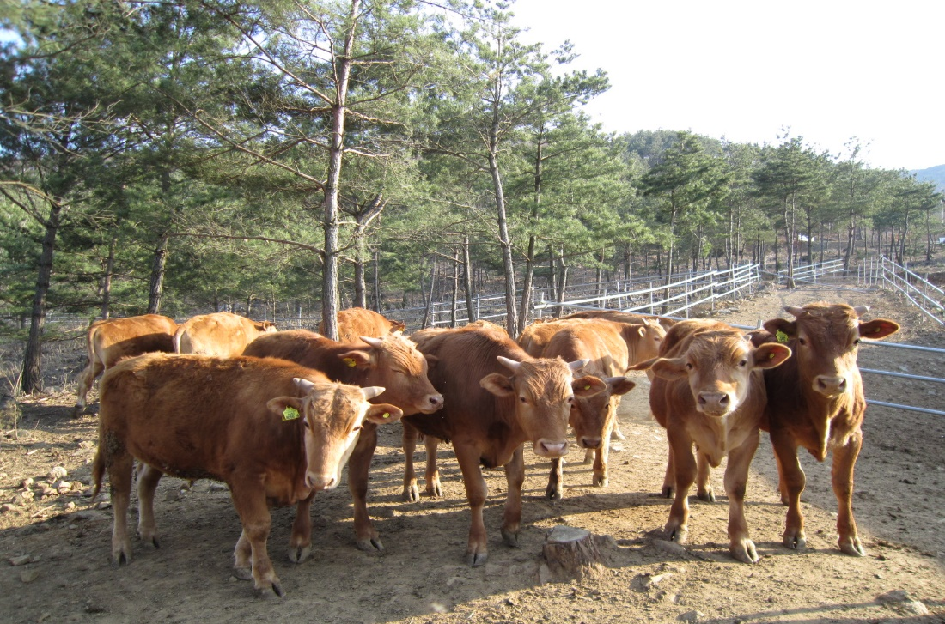
한우송아지 생산성 향상을 위한 질병 교육
2017.05.02
정읍한우협회
최 창 열
기술은 모르면 어렵고 알면 쉽다.

Slide 2
Contents
1
질병이란
2
소화기구조
3
소화생리
4
면역생리
5
소화기 질환
송아지 장염
1위 질병
장 질병

Slide 3
1. 질병이란
질병이란 : 정상과 비정상의 차이
□ 체온 : 38.5
□ 호흡수 : 10~30회/분
□ 심박수 : 60~80회/분
□ 안구 : 건조, 눈물, 눈꼽, 색깔
□ 비경 : 건조, 비루, 궤양
□ 구강 : 유연, 궤양
□ 체형 : 이상체형, 발차기
□ 피모 : 윤기, 탈모
□ 분뇨 : 설사, 변비, 혈변, 혈뇨, 결석뇨

Slide 4
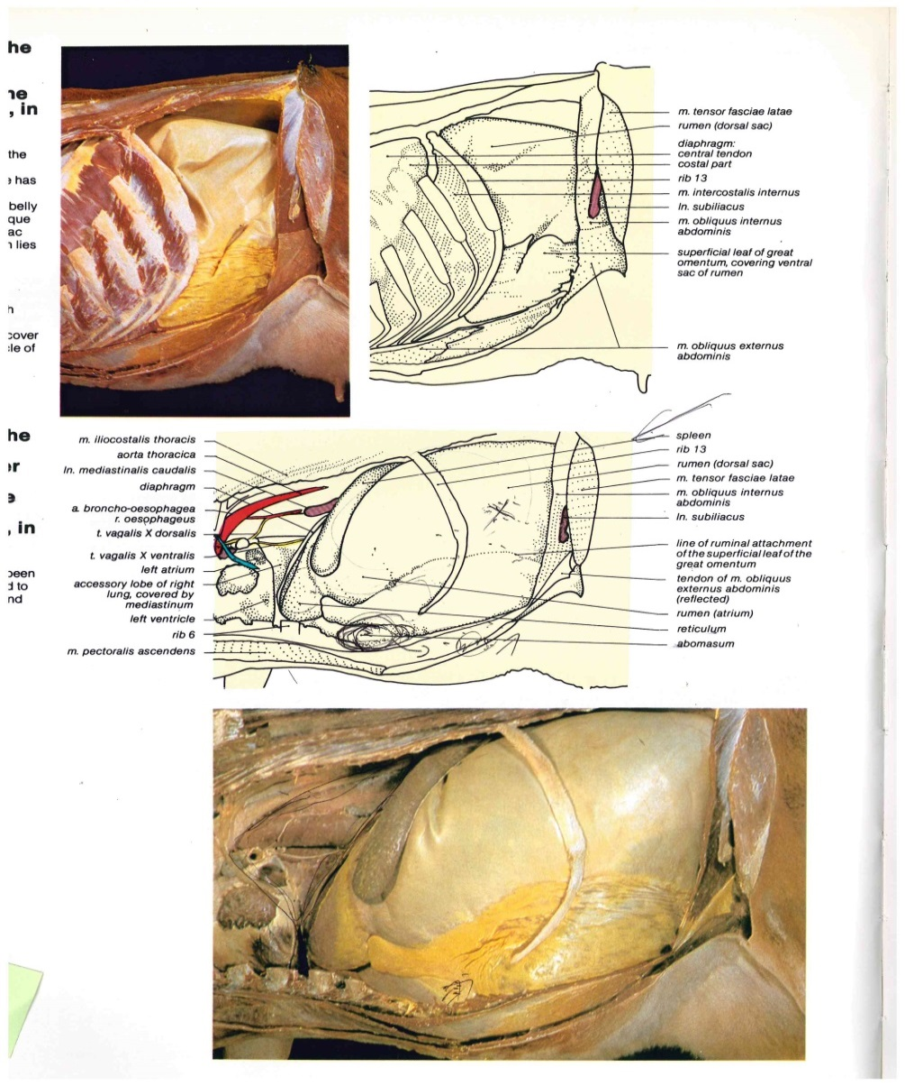
2. 소화기 구조
1) 위 구조
□ 1위
□ 2위
□ 3위

Slide 5
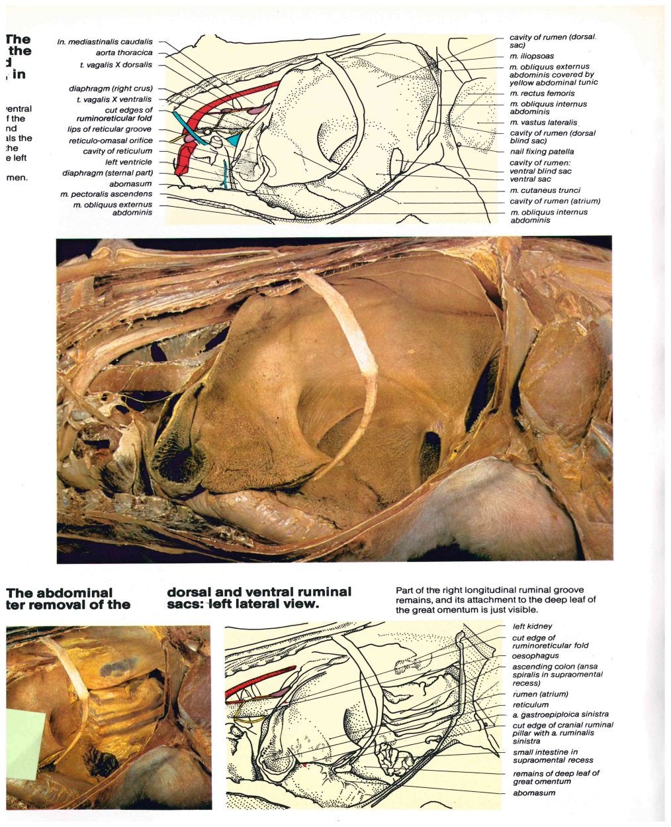
2. 소화기 구조
2) 1위와 2위의 내부구조
□ 1위
융모구조
□ 2위
벌집구조

Slide 6
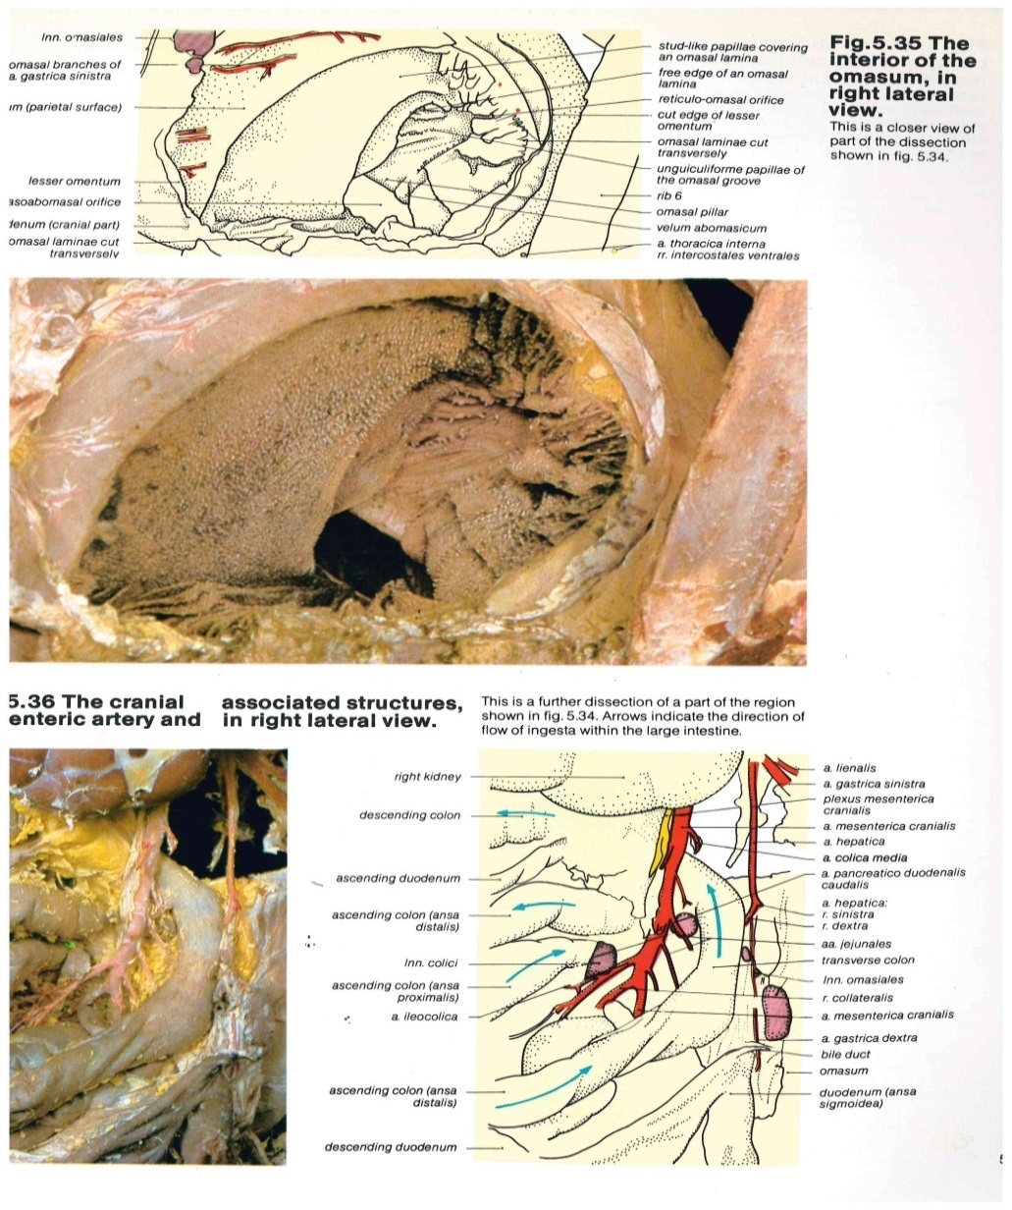
2. 소화기 구조
3) 3위의 내부구조
□ 3위
천엽(겹주름)구조

Slide 7
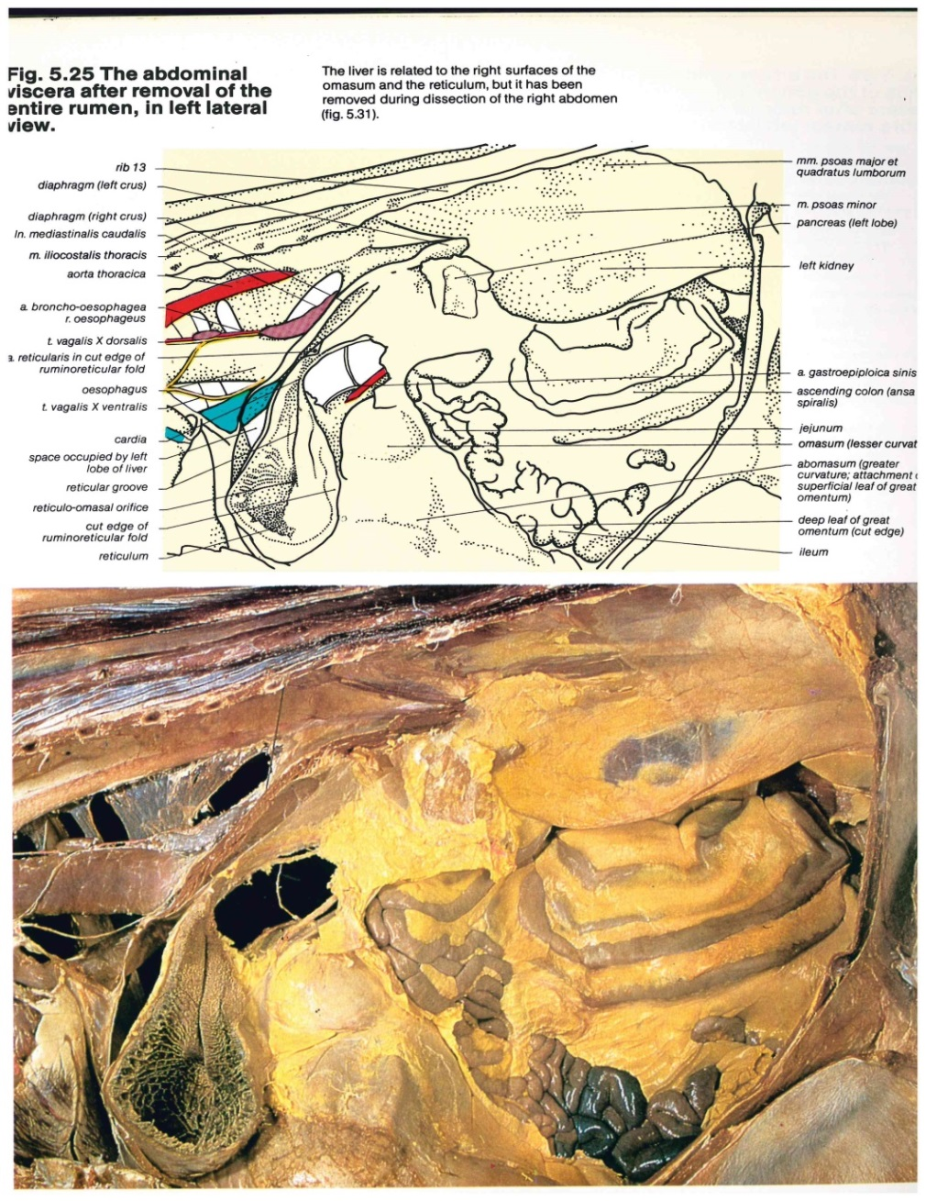
2. 소화기 구조
4) 소장구조
□ 십이지장
□ 회 장
□ 결 장
□ 신 장

Slide 8
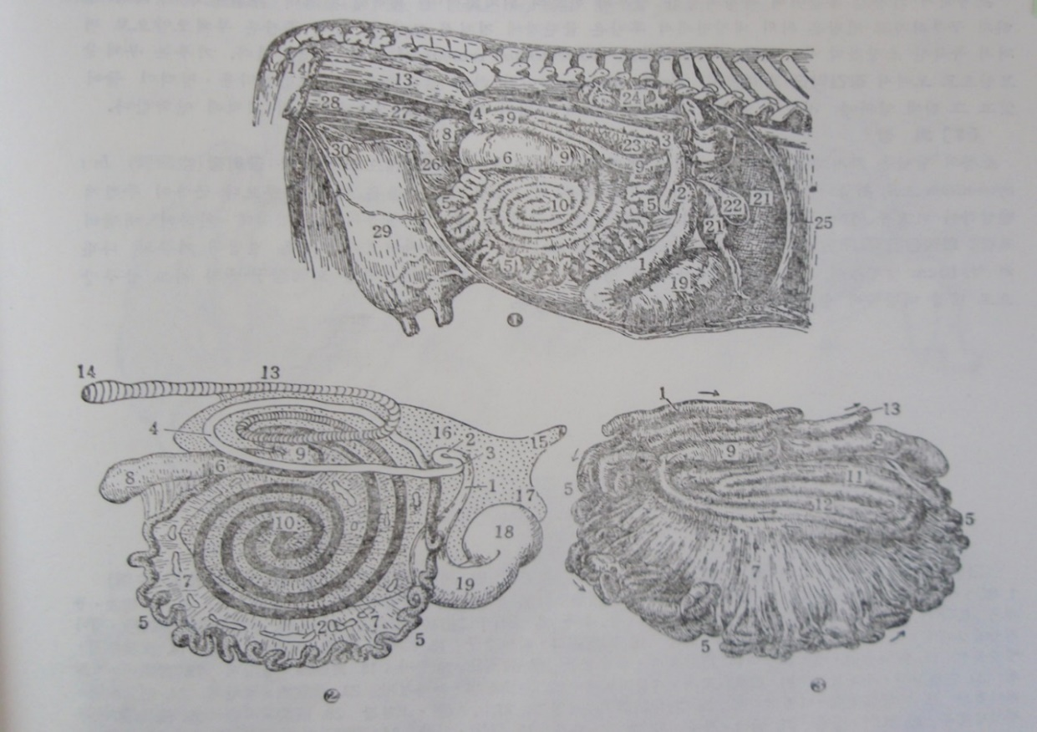
2. 소화기 구조
5) 소장과 대장구조

Slide 9
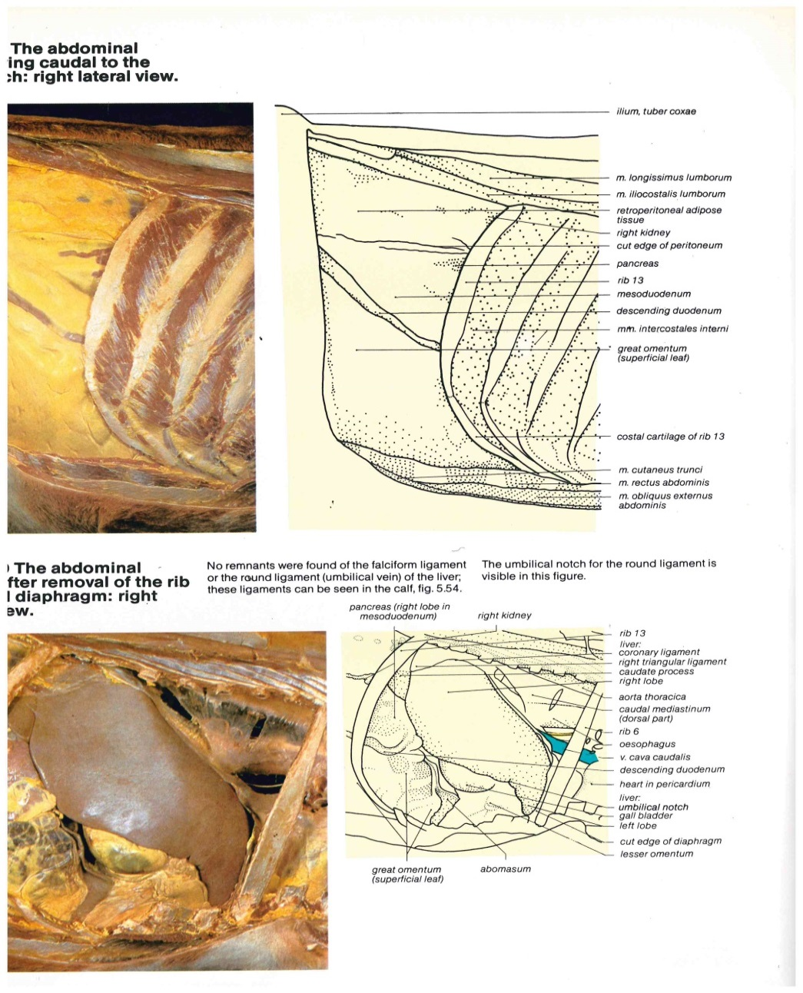
2. 소화기 구조
6) 간의 구조
□ 지방간(거세우)
□ 간 농양
□ 간질충

Slide 10
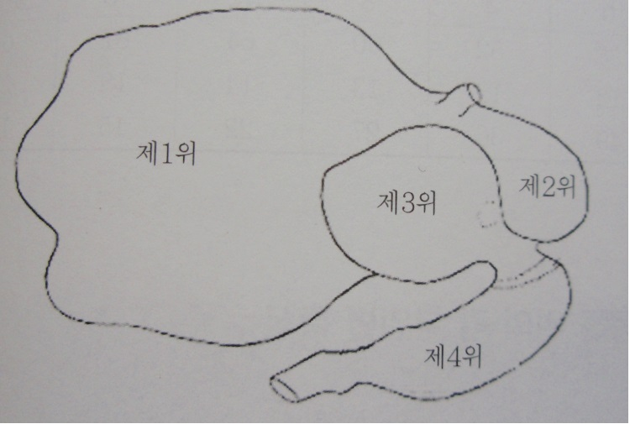
3. 소화생리
반추(되새김) : 입자가 큰 조사료의 세절과 타액(아밀라제)와의 혼합 과정
1회 40~50초간 반추, 1일 6~10시간 반추
(2) 위의 구성 : 제1위, 제2위(반추위), 제3위, 제4위
전위 : 제1위, 제2위, 제3위, 식도의 변화
진위 : 제4위, 단위 동물의 위와 같음

Slide 11
3. 소화생리
(3) 연령에 따른 소 위의 각 부위별 상대적 비율

Slide 12
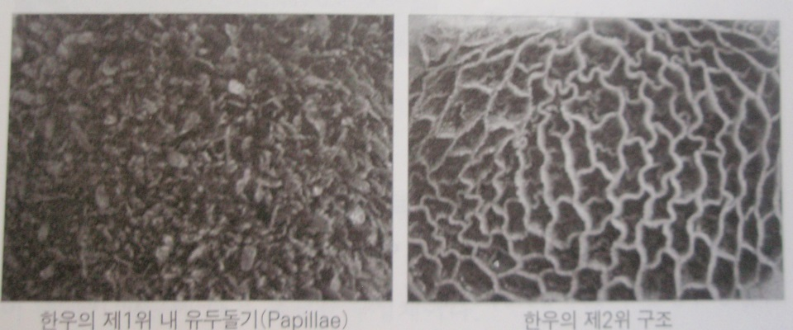
3. 소화생리
(4) 위의 부위별 특성
제1위
반추위라고 함, 복강의 80~85%의 용적 차지
0.5~1.5cm의 유두돌기로 형성
세균, 원충, 곰팡이 등의 미생물에 의한 발효조
발효산물인 휘발성 지방산(초산, 낙산, 프로피온산), 젖산, 및 암모니아를 흡수함
중독물질의 해독, 비타민 B와 K의 합성
제2위
반추위라고 함.
벌집모양의 융기형태로 구성되어 벌집위라고 함.
발효 부산물의 흡수 기능 없음.
큰 이물질(철사, 못 등)을 걸러주는 체 역할을 함.

Slide 13
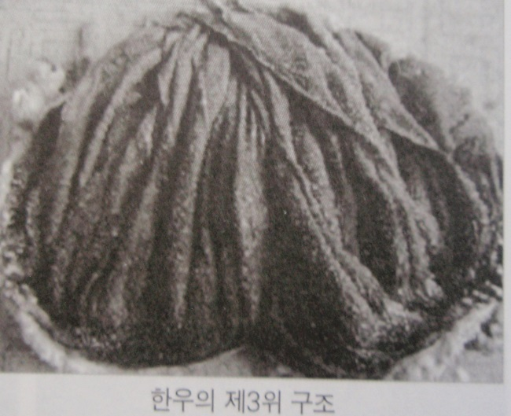
3. 소화생리
제3위
여러겹의 근육 조직으로 구성된 겹주럼 위(천엽)
반추위 내용물들의 제4위로 이동속도 조절기능
물, 휘발성 지방산과 무기물의 흡수 기능

Slide 14
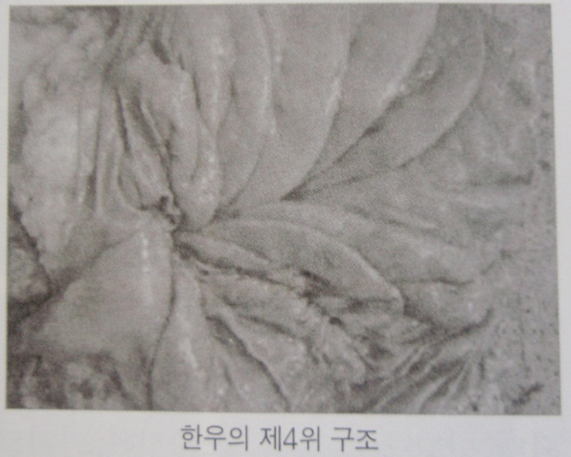
3. 소화생리
제4위
단위동물의 위와 같은 작용과 구성(진위)
나선형 주름으로 구성
위 소화액의 분비
산도(PH) 2.0~3.0의 강산성
병원성 미생물의 파괴
반추위 미생물의 단백질 소화

Slide 15
3. 소화생리
(5) 반추위 미생물 구성
혐기성 세균
${10}^{9\sim 11}/m$l, 소화 효소로 분해 안되는 섬유소의 분해
운동성 없음, 4위에서 단백질로 소화됨
원충(프로토조아)
${10}^{5\sim 6}/ml$, 운동성 있음, 휘발성 지방산 생성
세균을 주요 먹이로 이용
사료성분의 분해
곰팡이
${10}^{5\sim 6 }/ml$ , 혐기성 곰팡이, 섬유소의 분해
(6) 사료 영양소의 소화와 흡수
탄수화물
곡물, 조사료(셀룰로스, 헤미셀룰로스)
반추위 미생물에 의해 1차 분해 흡수
곡물사료 → 낙산, 프로피온산
조사료 → 초산
낙산, 프로피온산 → 포도당으로 재합성 → 에너지원
초산 → 지방으로 재합성 → 지방침착
1위 유두돌기에서 흡수
간

Slide 16
3. 소화생리
단백질(곡물, 단백성 조사료)
사료단백질(조단백) → 미생물 증식(미생물 단백질)
분해성 단백질
→ 위에서 미생물 단백질 소화
→ 융해성 단백질(암모니아 등)
지방 : 종실, 동물성 지방, 보호지방 등
조지방 → 제4위에서 분해 → 소장에서 지방산으로 소화 흡수
기타 영양소
비타민 : 비타민 B군과 K는 반추위에서 합성
광물질과 미량광물질 : 소장과 대장에서 흡수
수분 : 대장에서 주로 흡수
반추위
소장에서 흡수

Slide 17
4. 면역생리
면역이란 : 병에 대한 생체의 저항성임, 수동면역, 능동면역
초유(수동면역) : 신생송아지는 태어난 후 초유에 있는 면역글로블린(IgG, IgM, IgA)을 소장 점막에서 섭취함으로서 면역이 이루어짐.
초유의 섭취는 생후 6시간 이내에 이루어져야 함.
초유의 섭취에 의한 수동면역 능력은 서서히 감소하여 생후 6개월령에는 완전히 소실 됨.
초유는 정상유에 비해 단백질은 5배, 지방과 무기질은 2배, 철은 10배 높음
초유에 의해서만 면역이동 : 소, 양, 산양, 돼지, 말
태반을 통해서만 면역이동 : 사람, 토끼
초유와 태반을 통해서 면역이동 : 개, 고양이, 쥐
(3) 능동면역 : 예방접종과 질병의 경과 후 형성되는 면역
(4) 능동면역 장소 : 임파절, 백혈구, 점막, 장점막, 피부 등

Slide 18
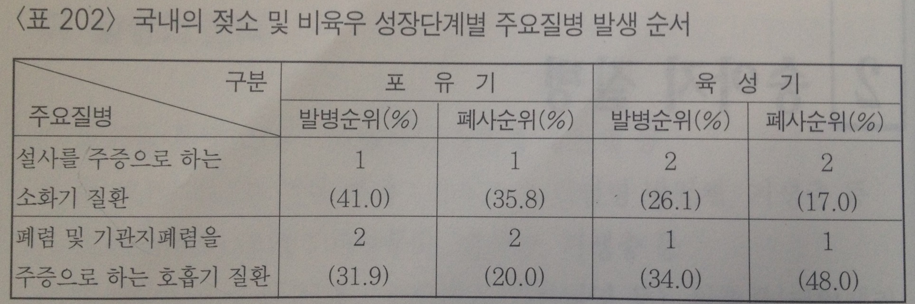
5. 소화기 질환
1) 송아지 장염
위, 소장, 대장 등 소화기의 병원성 감염에 의한 염증
이물질과 과식에 의한 소화불량에 따른 설사증
감영성 원인 및 주요발병시기

Slide 19
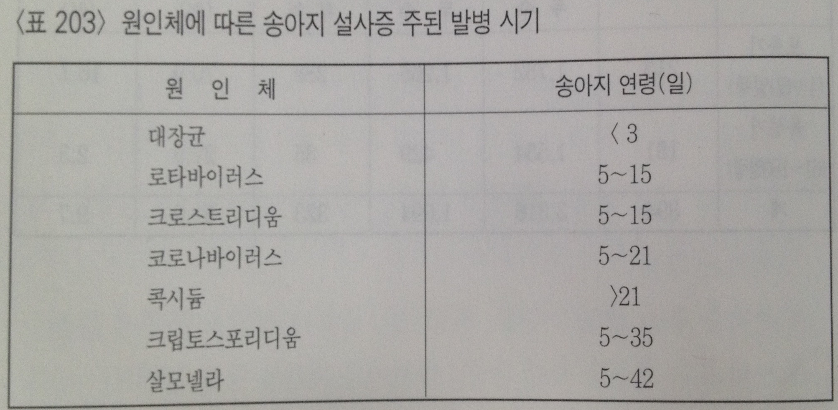
5. 소화기 질환

Slide 20
5. 소화기 질환
(2) 식이성 설사 : 모유나 송아지 사료의 과식에 의한 연변이나 설사
미생물의 증식, 장내환경이나 사육환경의 급변에 의해 증상이 악화될 수 있음.
송아지 포유량은 체중의 8% ~ 10% 정도임
20일령 이하에 많이 발생
항생제와 지사제에 의해 치료
모유의 과다시 어미에게 항생제와 소염제를 주사하여 모유량 감소
(3) 세균성 설사
대장균 : 병원성 대장균
생후 1주일 미만의 어린 송아지에게서 많이 발생
육성기 전구간에 발병가능
급성 증상으로 시작하여 만성 설사로 이행될 수 있음
증상
은색 또는 백색설사, 식욕감퇴, 수양성 설사
설사 횟수의 증가, 탈수, 피모불량, 안구함몰
패혈증에 의한 체온저하, 체내 산성화
살모넬라증 : 병원성 살모넬라
생후 2주 ~ 6주령의 송아지에서 다발
증상 : 회색분변 악취성 설사
체온상승, 점액과 혈액이 섞인 설사
패혈증에 의한 폐사

Slide 21
5. 소화기 질환
(4) 바이러스성 설사
로타바이러스 : 생후 5일 ~ 15일령 발생
원인체 : 로타바이러스
증상
황색의 수양성 설사, 순두부 같은 백색설사
점액성 혈액 함유, 설사변의 시큼한 냄새, 유연
약간의 체온상승, 탈수, 체내 산성화
코로나바이러스 : 생후 5일 ~ 21일령에 발생
원인체 : 코로나바이러스
증상
응고된 우유 또는 탈락된 점막조직이 있는 심한 설사
점액성 혈변, 발열, 탈수, 2차 세균 감염에 의한 예후 불량
체내 산성화

Slide 22
5. 소화기 질환
(5) 세균성 및 바이러스성 설사의 치료
항생제 또는 항균제 : 아목사실리, 썰파제, 트리메토프림+썰파
진경제 : 로페라마이드
위장관 기능촉진제 : 메토크로프로마이드
유산균제의 급여
하트만 또는 하트만+포도당의 정맥주사
대사촉진제의 정맥주사
생후 1개월령 이하의 제1위 미발달 어린 송아지에게는 항생제, 항균제, 진경제
위장관 기능 촉진제는 경구 급여함
심할경우 어미로부터 격리 후 절식과 보온
절식 후 어미와 합칠경우 어미젖을 완전히 짜낸 후 실시

Slide 23
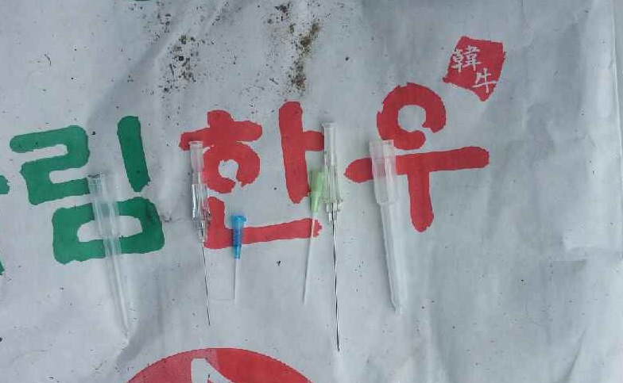
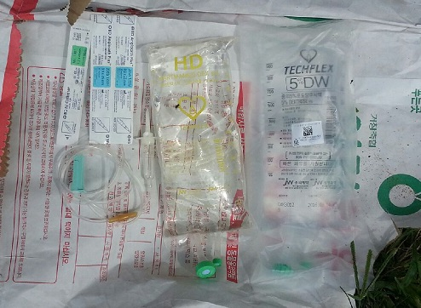
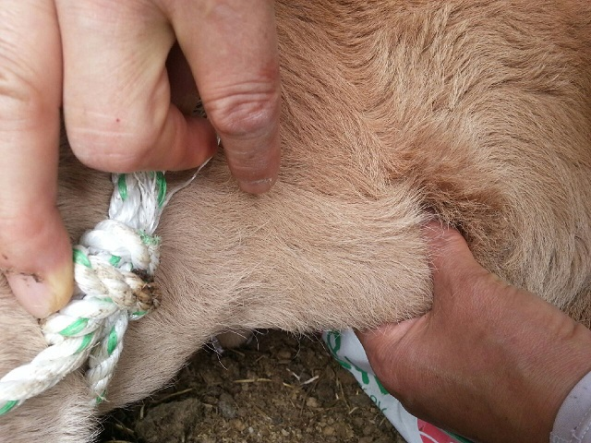
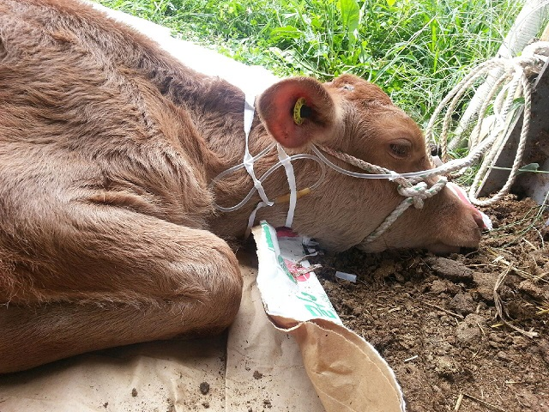
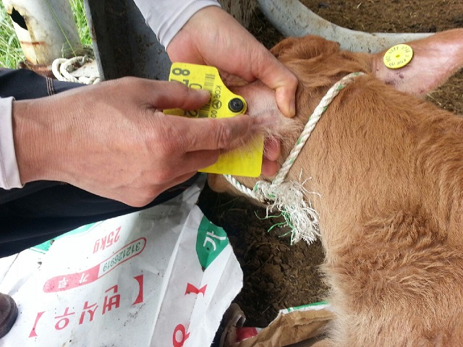
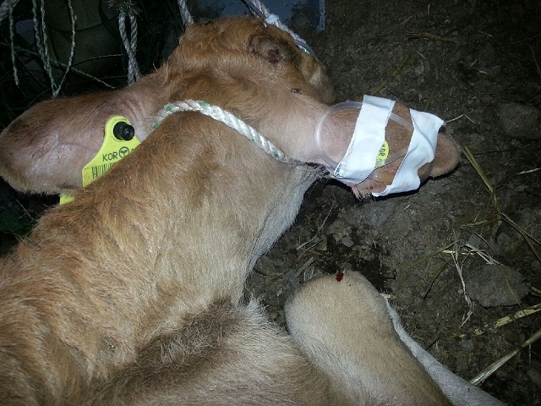
5. 소화기 질환

Slide 24
5. 소화기 질환
(6) 기생충 설사
콕시듐증
생후 1개월령 전후에 다발
주로 환절기 또는 겨울에 많이 발생하여 winter dysentry라고도 함
특이적으로 혈변성 설사를 나타냄
설사변의 현미경 검사로 원인체를 확인가능하며 운동성 없음
원인체 : 아이메리아 속의 달걀형 기생충
증상
초기에 가벼운 체온 상승 후 정상체온이나 체온 저하
큰소의 분변색 같은 갑작스런 수양성 설사, 항문 주위 불결
악취가 나며 점액이나 혈액이 섞임
심할경우 설사변이 타르모양이나 수양설 혈변을 나타냄
복통에 의한 요책, 꼬리를 듬
발육부진, 식욕감퇴, 쇠약, 수척, 탈수

Slide 25
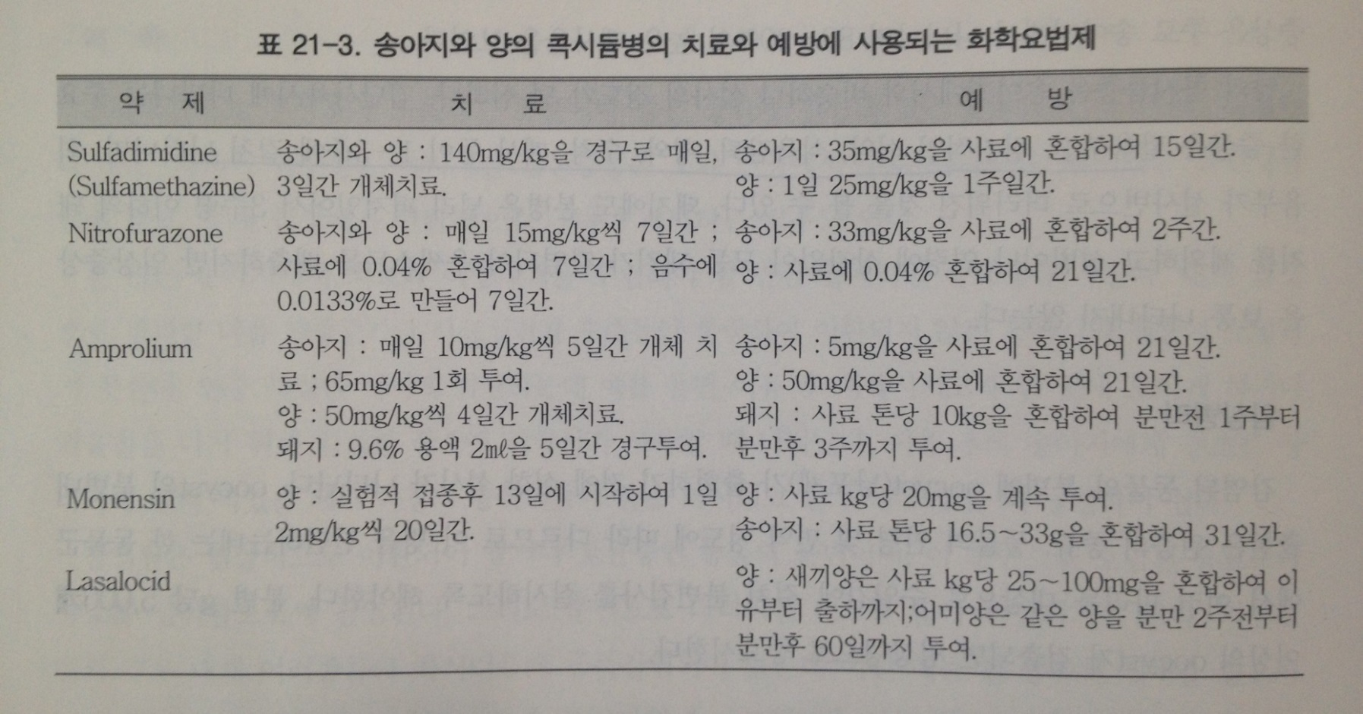
5. 소화기 질환
치료
항생제, 항콕시듐제와 진정의 경구 급여
하트만 또는 하트만덱스의 수액요법, 보온, 질식

Slide 26
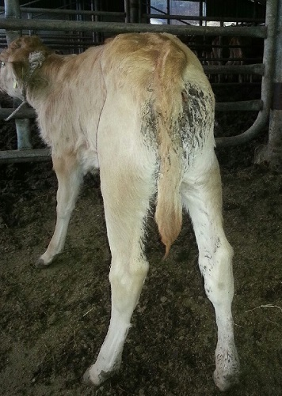
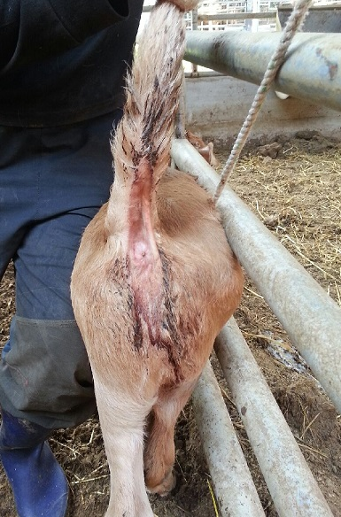
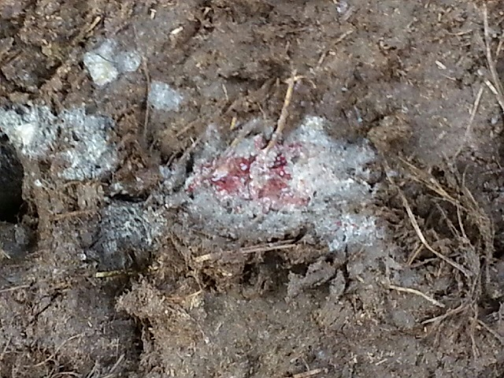
5. 소화기 질환

Slide 27
5. 소화기 질환
(7) 크립토스포리디아성 설사
생후 5일 ~ 15일령에 다발하며, 신생송아지에 특이적으로 설사를 유발하는 원충성 질병
인수공통병이며 로타나 코로나바이러스와 함께 감염될 수 있음
설사변을 현미경으로 관찰할 시 원인체를 볼 수 있음
운동성이 있음
원인체 : 크립토스포리디움
증상
점액이 혼입 된 황색 수양성 설사, 식욕감퇴, 무기력, 탈수
다른 질병과 복합 감염이 없으면 수일 후 자연 치유 될 수 있음
치료
특이요법이 없으며 항생제 또는 항균제, 메트로니다졸, 진경제
위장기능 개선 촉진제의 경구급여
(8) 구토와 설사에 의한 체내산도의 변화 및 고정제
구토 : 염기성화 촉진
설사 : 산성화 촉진
산성제제 : 포도당
염기성제제 : 하트만

Slide 28
5. 소화기 질환
1) 제1위 질병
제1위 식체(Rumen Impaction)
(가) 단순성 소화불량증
원 인
사료급여의 잘못 또는 과식
갑작스런 농후사료의 과다 섭취
동결 변패된 사료의 섭취
단백질 사료의 과다급여
엔실리지 사료의 과다급여
장기간 항균제의 경구급여
증 상
식욕감퇴, 반추중지
제1위 운동의 정지
체온, 맥박 호흡은 정상
치 료
제1위 운동 촉진제 토주석(tartar emetic) 10g~20g의 경구 투여
부교감신경 흥분제(네오스 티그민)의 주사
마그네슘 염류의 경구 투여
제1위 미생물제의 경구투여

Slide 29
5. 소화기 질환
(나) 급성 탄수화물 과식증
원 인
발효하기 쉬운 고탄수화물성 사료(곡물, 과실)의 과량섭취에 의하여 제1위내 과량의 젖산 생산에 의한 급성질병
비육우에서 농후사료의 급변
빵제조 산물, 비지등의 과식
과일류의 과식
젖산의 과잉생산 → 제1위내 산도의 저하 → 제1위의 미생물의 사멸 → 제1위운동의 정지, 제1위염 발생
증 상
제1위 젖산의 과잉 생산에 의한 체내 수분의 제1위내 유출로 인한 탈수증과 무뇨증, 제1위 산성증
소장내에서 젖산의 흡수로 인한 채내 산성증
식욕감퇴와 복통
발효취가 나는 짙은색의 끈적한 연변
복부 팽대와 고창증
무기력, 배뇨량의 감소, 기립곤란
심할경우 폐사함

Slide 30
5. 소화기 질환
치 료
제1위 수술에 의한 내용물의 제거
건강한 소의 제1위 내용물이나 제1위 미생물제의 경구 투여
중화제(마그네슘 하이드록사이드, 마그네슘옥사이드) 500g을 물 10L에 혼합하여 경구 투여
탈수고정 : 5% 중조액(dodium bicarbonat)의 5L의 정맥주사, 하트만액의 정맥주사
회복시에는 양질의 건초 급여
(다) 고창증
제1위와 2위내에 가스가 충만하여 확장 팽창된 상태
원발성고창증(포말성)
사료에 기인하여 가스가 위 내용물과 혼합되어 포말을 형성한 상태
속발성고창증(유리가스성)
식도의 폐색에 의해 가스의 토출이 불가능한 상태
원 인
원발성고창증 : 어린 청초 및 콩과 식물의 과식, 농후사료의 과식
속발성고창증 : 이물질의 식도내 정체, 질병과 염증에 의한 식도 폐색

Slide 31
5. 소화기 질환
증 상
원발성고창증
복부팽창, 좌측 상겸부의 팽창
복통에 의해 발로 배를 참
불안, 유연, 호흡관란, 개구호흡
속발성고창증
원발성고창증과 비슷
원인의 제거에 의한 빠른 회복
치 료
시간을 다투는 급성질병임
절식, 유연의 촉진, 투관침
항포말제의 급여, 대두유, 무기유(250~500ml)
중조의 급여(150~200g)
복부안마, 위관의 삽입
비육우의 배합사료 과식일 경우 일정한 운동도 효과적

Slide 32
5. 소화기 질환
(마) 과산증
원 인
곡물성 사료의 급변이나 과식에 의해 제1위내에서 젖산 생성의 과잉
급성탄수화물 과식
비육우에서 제1위 유두돌기의 손상에 의한 휘발성 지방산의 제1위 흡수장애
증 상
약간의 복부 팽만감
연변 또는 짙은색의 점조성 변
식욕감퇴
치 료
중조의 경구 투여, 제1위미생물제제나 유산균 급여
사료절식
양질의 조사료 급여
변의 정상화 후 서서히 농후사료 급여 증대

Slide 33
5. 소화기 질환
(2) 장질병
(가) 맹장 확장증 및 염전
맹장이 무력해지면 확장되어 장폐쇄와 같은 염전을 일으킴
원 인
과식된 탄수화물이 위에서 완전히 소화되지 않고 일부분이 맹장내에 들어가 발효되어 휘발성 지방산을 형성
증 상
우측겸부의 팽대
두드릴시 핑음
식욕감퇴
복통증상
치 료
수술요법, 절식
양질의 조사료 급여
효소제나 미생물제의 경구급여

Slide 34
5. 소화기 질환
(나) 지방괴사증
장간막이나 복막 혹은 대망에 지방이 침착하여 변성된 것임
장 폐색의 원인이 되기도 함
원 인
지방 및 탄수화물의 과잉섭취, 운동부족, 과비
증 상
식욕부진, 반추의 미약
전신쇠약, 빈혈
악취성 설사 : 심할경우 장 폐색이 나타 남
직장검사 중에 우연히 발견되는 경우가 많음
치 료
근본적인 치료방법은 없음
간이 치료법으로 율무(1일 250g, 6개월간) 경구 투여
Arginine의 400mg/kg 체중 1회 주사
치료중에는 조사료만 급여

Slide 35
Thank You !

